Slide 1
Qt
Qt
Grundlagen
Lernen Sie die Grundlagen in Qt kennen die Sie wissen müssen um mit Qt und der Entwicklung von Qt Anwendungen zu starten
© 2023 Ben Coepp Publishing

Slide 2
IDE-Integration und QtCreator
Signal-Slot-Verfahren und Meta-Object-Compiler
Objekt-Verwaltungs-Bäume
Mehrsprachigkeit und Lokalisation
Grundlagen in
Qt
von Ben Cöppicus
28.08.2023 @ BenCoeppPublishing

Slide 3
Qt
IDE-Integration und QtCreator

Slide 4
Qt ist ein plattformübergreifendes Framework und eine Sammlung von Bibliotheken, die für die Entwicklung von Anwendungssoftware verwendet werden. Es wurde ursprünglich von der Firma Trolltech entwickelt und später von Nokia übernommen. Heute wird Qt von The Qt Company entwickelt und gepflegt.
Definition
Qt

Slide 5
Qt ermöglicht die Entwicklung von Anwendungen für verschiedene Betriebssysteme und Plattformen, darunter Windows, macOS, Linux, Android und andere. Es ist besonders bekannt für seine Fähigkeiten zur Erstellung von grafischen Benutzeroberflächen (GUI), aber es bietet auch viele andere Funktionen, darunter Netzwerkfunktionalität, Datenbankzugriff, Multimedia-Verarbeitung und mehr.
Definition
Qt

Slide 6
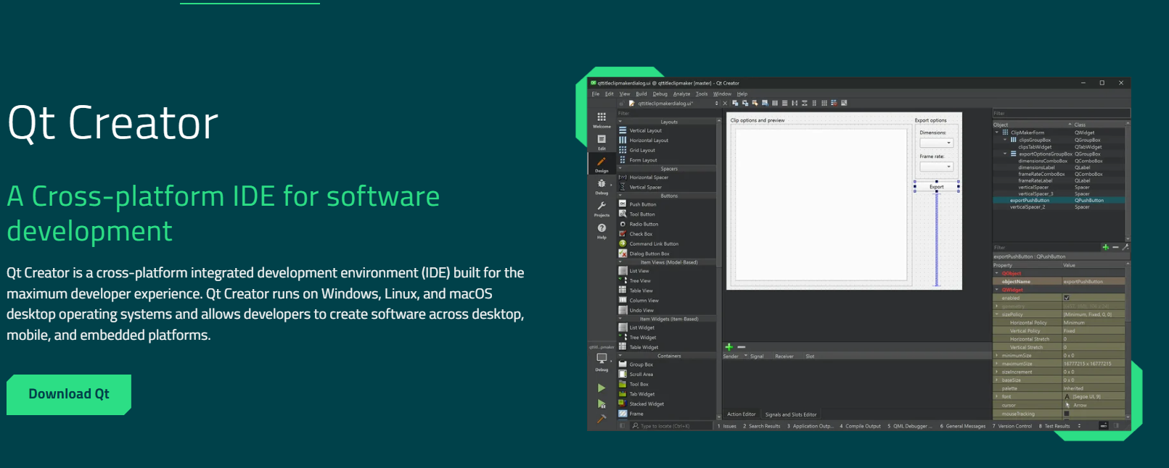

Slide 7
Aufgabe
Installieren Sie Qt Creator und alle von Qt benötigten Komponenten
?

Slide 8
Recherche Aufgabe
Muss man Qt Creator als IDE verwenden oder gibt es Alternativen?
?

Slide 9
Qt
Signal-Slot-Verfahren und Meta-Object-Compiler

Slide 10
Das Signal-Slot-Verfahren ist ein zentrales Konzept in Qt und dient dazu, auf Ereignisse oder Änderungen in einer Anwendung zu reagieren. Es ermöglicht die Kommunikation und Interaktion zwischen verschiedenen Objekten, insbesondere in der grafischen Benutzeroberfläche (GUI) und anderen Bereichen von Qt-Anwendungen. Dieses Konzept ist ein wichtiger Teil des Event-Handling-Systems von Qt.
Definition
Signal-Slot-Verfahren

Slide 11
Ein Signal ist eine Aktion oder ein Ereignis, das von einem Qt-Objekt ausgelöst wird. Zum Beispiel könnte ein Button ein Signal "clicked" auslösen, wenn er geklickt wird, oder ein Textfeld könnte ein Signal "textChanged" auslösen, wenn sich der eingegebene Text ändert. Signale sind im Wesentlichen Benachrichtigungen darüber, dass etwas in einem Objekt passiert ist.
Definition
Singale

Slide 12
Ein Slot ist eine Funktion oder Methode in einem Qt-Objekt, die auf ein bestimmtes Signal reagiert. Ein Slot wird ausgeführt, wenn das zugehörige Signal ausgelöst wird. Ein Slot kann verschiedene Aktionen ausführen, wie das Aktualisieren von Anzeigeinhalten, das Ausführen von Berechnungen oder das Starten anderer Funktionen.
Definition
Slot

Slide 13
Um auf ein Signal zu reagieren, wird ein Slot mit einem Signal verbunden. Diese Verbindung wird normalerweise im Code der Anwendung hergestellt. Wenn das Signal ausgelöst wird, wird der zugehörige Slot aufgerufen. Das Verbinden von Signalen und Slots kann deklarativ in Qt Designer oder programmatisch im Quellcode erfolgen.
Definition
Verbindung

Slide 14
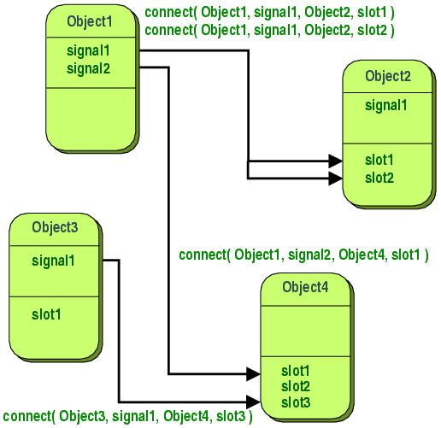

Slide 15
Der Meta-Object Compiler, oft als "MOC" abgekürzt, ist ein wichtiger Bestandteil von Qt und spielt eine zentrale Rolle bei der Implementierung des Signal-Slot-Mechanismus und anderer Features des Frameworks. Der MOC ist ein eigenständiges Werkzeug, das als Vorprozessor fungiert und den C++-Quellcode erweitert, um spezielle Funktionalitäten von Qt zu unterstützen.
Definition
MOC

Slide 16
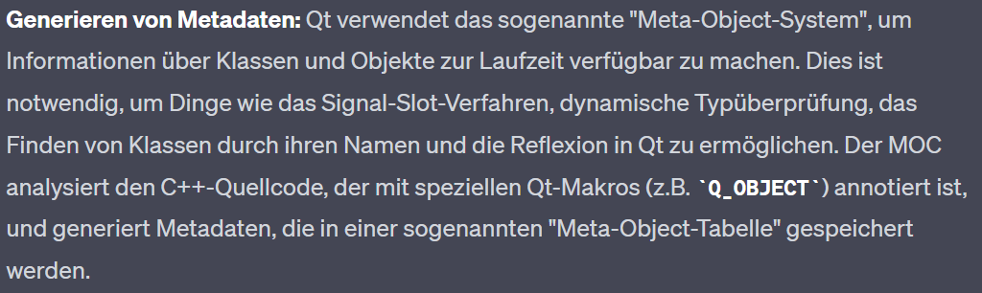

Slide 17
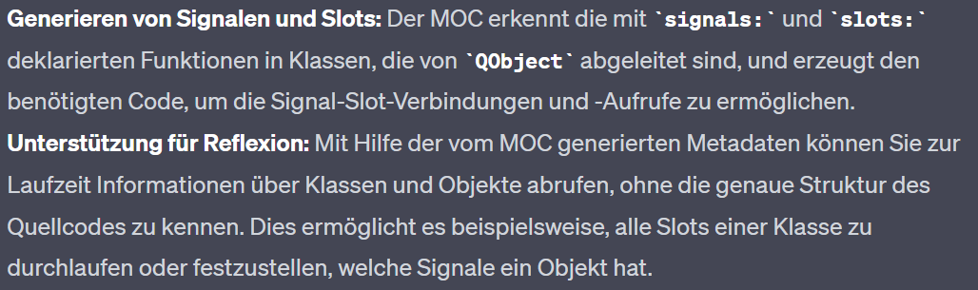

Slide 18
Recherche Aufgabe
Recherchieren Sie was Reflections sind und wofür diese verwendet, werden
?

Slide 19
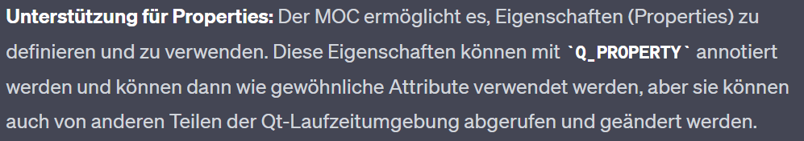

Slide 20
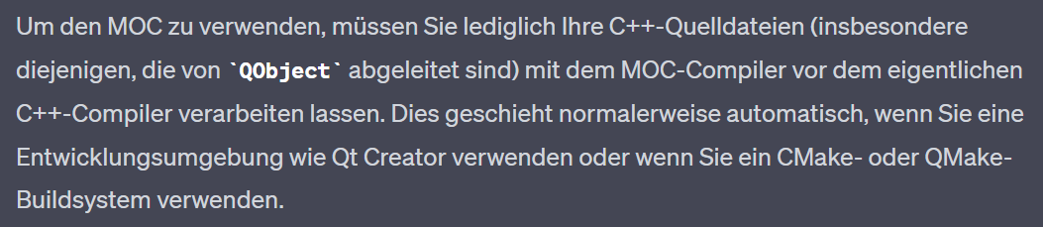

Slide 21
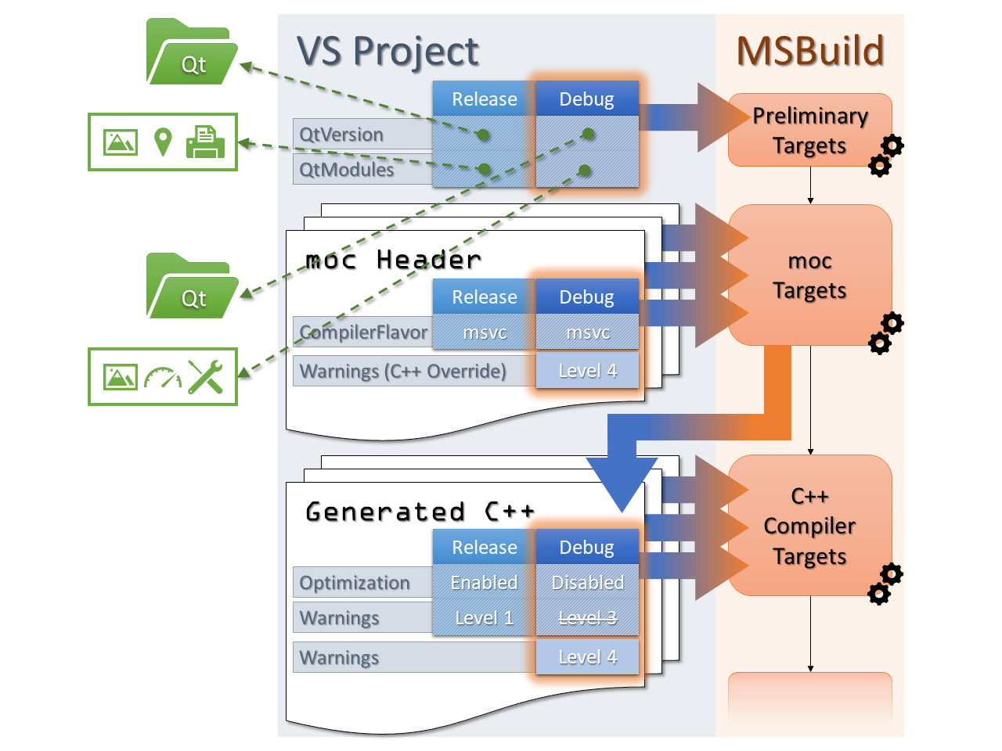

Slide 22
Aufgabe
Skizieren Sie eine Anwendung auf die auf das Signal-Slot-Verfahren aufbaut.
?

Slide 23
Aufgabe
Erstellen Sie sich ein neues Qt Projekt und entwickeln Sie eine GUI-Anwendung die einen Button mit Signal-Slot-Verfahren hat
?

Slide 24
Qt
Objekt-Verwaltungs-Bäume

Slide 25
In Qt werden Objekt-Verwaltungs-Bäume (Object Management Trees) verwendet, um die Lebensdauer und Hierarchie von QObject-basierten Objekten in einer Anwendung zu organisieren und zu verwalten. Dies ist insbesondere wichtig, da Qt das Parent-Kind-Beziehungskonzept verwendet, um die Speicherfreigabe von Objekten zu verwalten und um sicherzustellen, dass Objekte automatisch zerstört werden, wenn ihre Elternobjekte zerstört werden. Dieses Konzept trägt zu einer effizienten und sicheren Speicherverwaltung in Qt-Anwendungen bei.
Definition
Objekt-Verwaltungs-Bäume

Slide 26
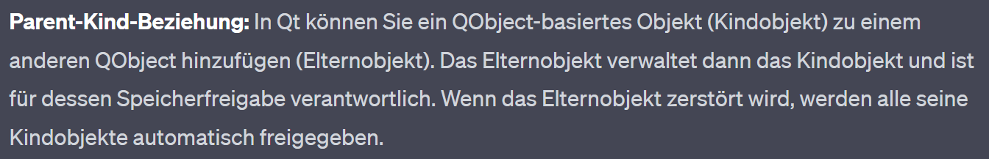

Slide 27
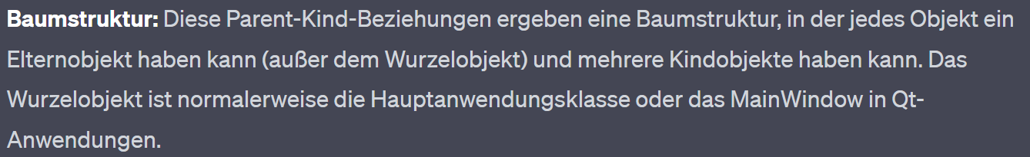

Slide 28
Recherche Aufgabe
Finden Sie die grafische Darstellung der Baumstrucktur im Qt Creator
?

Slide 29
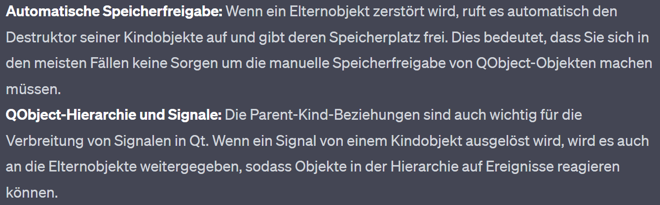

Slide 30
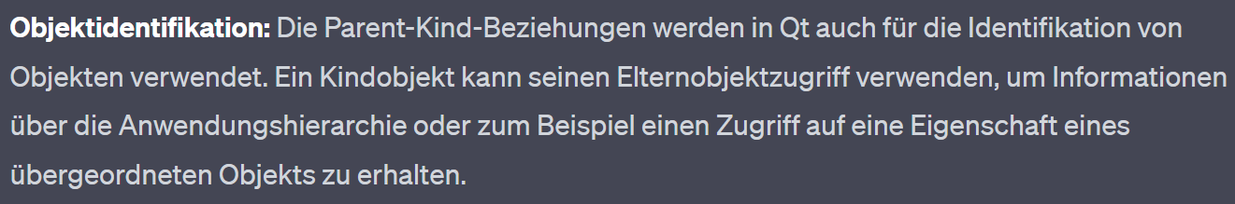

Slide 31
Recherche Aufgabe
Finden Sie eine Möglichkeit sich die Ids der Objekte auszugeben
?

Slide 32
Qt
Mehrsprachigkeit und Lokalisation

Slide 33
Die Lokalisierung (Localisation) in Qt bezieht sich auf den Prozess der Anpassung einer Anwendung, um sie für verschiedene Sprachen, Kulturen und Regionen bereitzustellen. Qt bietet Mechanismen zur Unterstützung der Lokalisierung, damit Entwickler Anwendungen erstellen können, die in verschiedenen Ländern und Sprachen genutzt werden können, ohne den Quellcode grundlegend ändern zu müssen. Dieser Prozess wird oft als "i18n" abgekürzt, was für "internationalization" steht.
Definition
Lokalisierung

Slide 34
Recherche Aufgabe
Aus welchen anderen Frameworks, Programmiersprachen kennen Sie die i18n
?

Slide 35
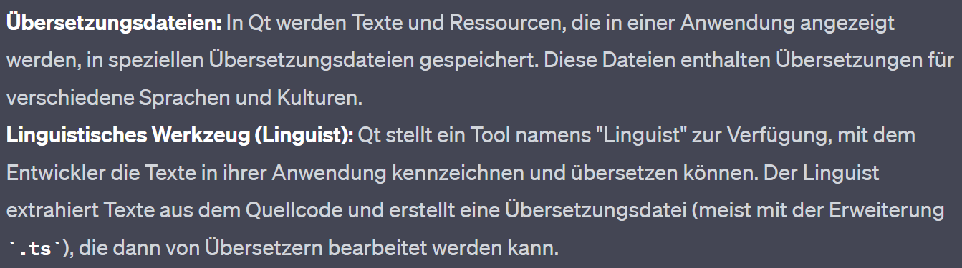

Slide 36
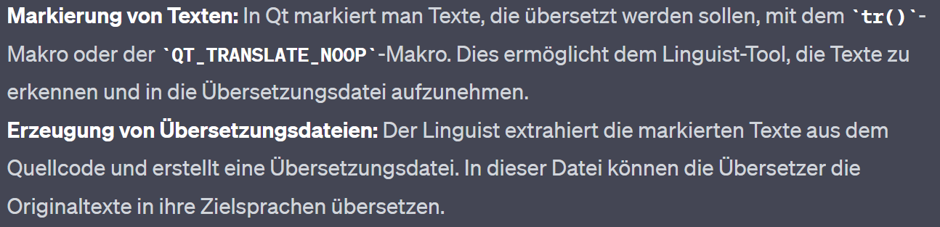

Slide 37
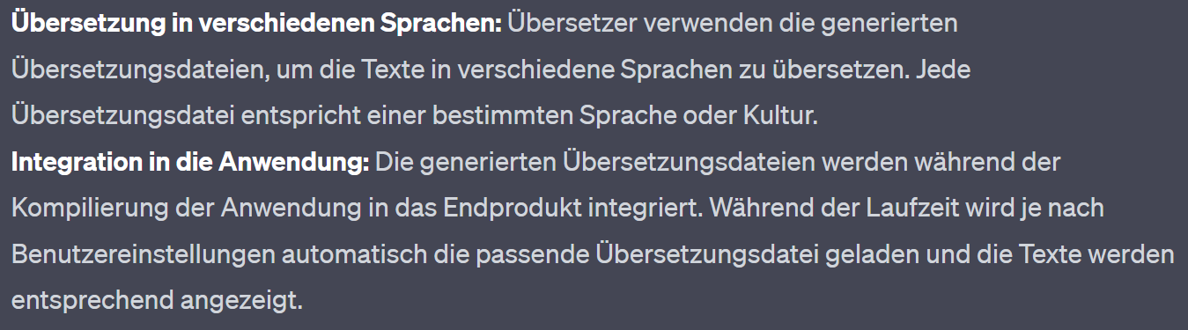

Slide 38


Slide 39
Aufgabe
Nutzen Sie das letzte Projekt und implementieren Sie lokalisation (i18n)
?

